Slide 1
“IMPULSO A LA REVALORIZACIÓN DE LA CULTURA GASTRONÓMICA COMO ALTERNATIVA DE DESARROLLO TURÍSTICO DEL CANTÓN MEJÍA, PROVINCIA DE PICHINCHA”
Giovanna Chunllo
Evelyn Chicaiza
Director: Lic. Fernando Jácome
Codirector: Esp. Carlos Novoa

Slide 2
JUSTIFICACIÓN
Escaza publicidad
GENERAL
Promover la Gastronomía Típica y Tradicional
ESPECIFICOS
Realce a la cultura gastronómica.
OBJETIVOS
Contextualizar la investigación.
Realizar un estudio de mercado.
Diseñar material publicitario.
Plantear capacitaciones.

Slide 3
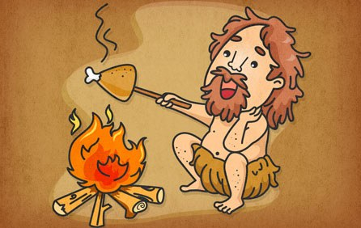
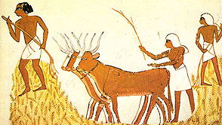
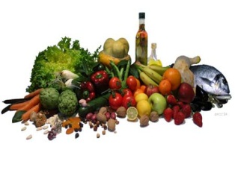
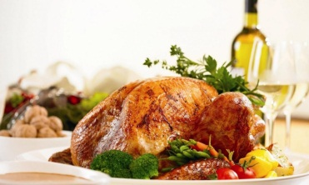
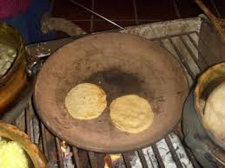
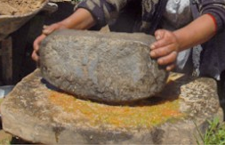
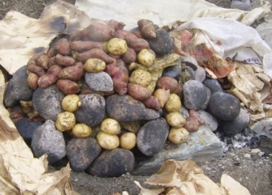
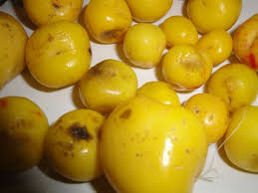
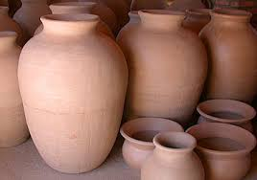
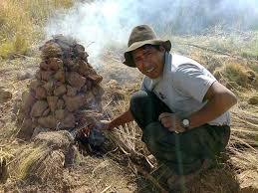
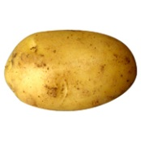
FUNDAMENTACIÓN TEÓRICA
Historia
De la Gastronómica
Cultura Gastronómica
Utensilios ancestrales
Técnicas y Métodos ancestrales
Productos ancestrales

Slide 4
MARCO LEGAL
Constitución
Plan del buen Vivir
Plan de Tour 2020
Ley del sistema ecuatoriano de la calidad.
Ley orgánica de defensa al consumidor.
Ministerio de Turismo.

Slide 5
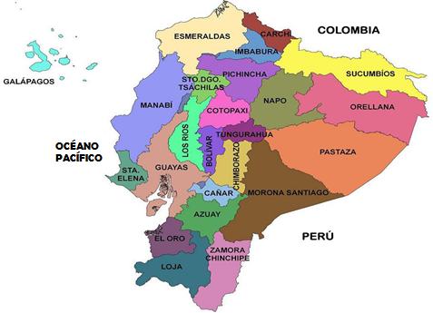
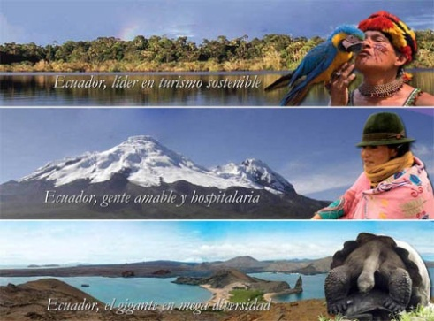
MACRO- ENTORNO
Social
Cultural
Económico
Tecnológico
Demográfico

Slide 6
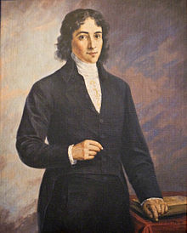
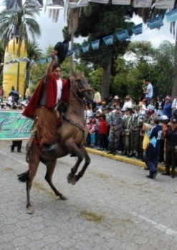
MICRO- ENTORNO
Rutas Turísticas
Ferias Gastronómicas
Aspectos Históricos
Gastronomía típica y tradicional
Factores Económicos y sociales.
Manifestaciones Culturales.

Slide 7
ENCUESTA A TURISTAS
Fórmula Finita
$$n=\frac{{Na}^{2 }Z^{2 }}{(N{−1)e}^{2}+ a^{2 }Z^{2 }}$$
$$n=\frac{{30000∗(0,25)}^{2 }{∗(1,96)}^{2 }}{(30000{−1)∗(0.1)}^{2}+ {(0,25)}^{2 }{∗(1,96)}^{2 }}$$
$$n=\frac{7203}{\left(29999\right)∗(0,01)+(0,2401)}$$
$$n=\frac{7203}{(300)+(0,2401)}$$
$$n=\frac{7203}{300}$$
n= 24 encuestados
VARIABLE | SIGNIFICADO
n | tamaño de la muestra
N | universo o población a estudiarse (30000)
z | nivel de confianza (1,96)
a | variabilidad (0,25)
e | error (0.1)

Slide 8
PREGUNTA Nº6
¿Conoce los platos típicos y tradicionales del cantón Mejía?
Nacionales
Extranjeros

Slide 9
PREGUNTA Nº10
¿Estaría interesado en realizar turismo gastronómico en el cantón Mejía?
Extranjeros
Nacionales

Slide 10
ENCUESTA A RESTAURANTES
n | tamaño de la muestra
N | universo o población a estudiarse (6)
z | nivel de confianza (1,96)
a | variabilidad (0,25)
e | error (0.1)
$$n=\frac{{6∗(0,25)}^{2 }{∗(1,96)}^{2 }}{(6{−1)∗(0.1)}^{2}+ {(0,25)}^{2 }{∗(1,96)}^{2 }}$$
$$n=\frac{1,44}{\left(5\right)∗(0,01)+(0,2401)}$$
$$n=\frac{1,44}{(0,05)+(0,2401)}$$
$$n=\frac{1,44}{0,29}$$
n= 5 encuestados

Slide 11
PREGUNTA Nº7
¿Estaría usted dispuesto a ofrecer sus instalaciones para dar a conocer al turista nacional y extranjero sobre la historia, trascendencia, ingredientes, técnicas, saberes ancestrales que se utilizan o que se han utilizado a lo largo del tiempo para elaborar la deliciosa gastronomía del cantón Mejía?

Slide 12
PREGUNTA Nº10
¿Desearía usted recibir capacitaciones que le permitan mejorar sus conocimientos sobre cómo desarrollar el turismo gastronómico en su establecimiento?

Slide 13
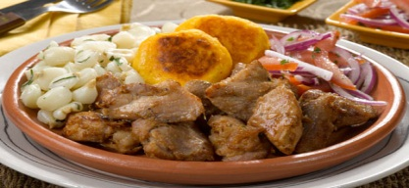
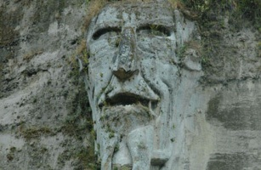
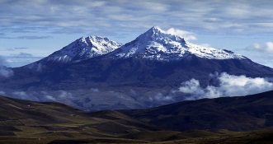
ANALISIS FODA
Fortalezas
Debilidades
Amenazas
Oportunidades
ESTRATEGIAS

Slide 14
REVISTA
25,5 cms
Couché: 150gr
19 cms

Slide 15
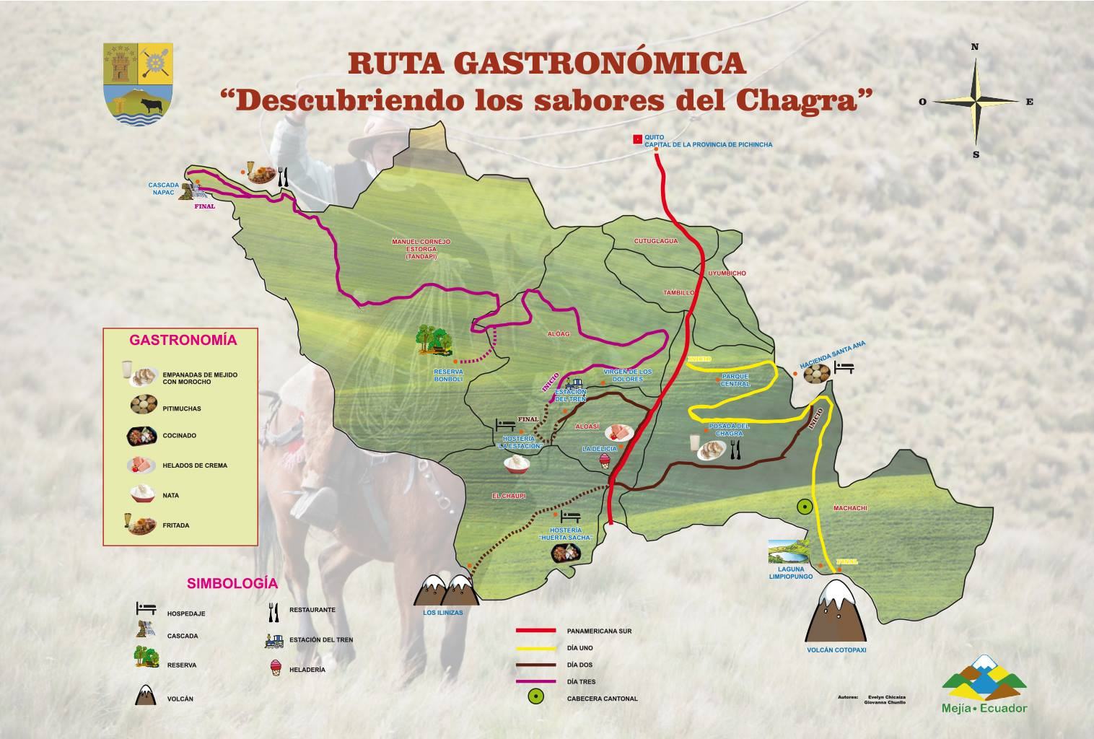
RUTA GASTRONÓMICA
25,5 cms
38 cms

Slide 16
RUTA GASTRONÓMICA "DESCUBRIENDO LOS SABORES DEL CHAGRA"
SERVICIOS | PRECIO UNITARIO | PRECIOS GRUPOS DE 10 PAX
TRANSPORTE/GUÍA
TRANSPORTE TERRESTRE | 45 | 450
GUÍA | 10 | 100
TOTAL DE TRANSPORTE/GUÍA | 55 | 550
ALIMENTACIÓN
DIA 1
DESAYUNO "POSADA DEL CHAGRA" | 8.00 | 80
BREAK | 0.00 | 0
HOSTERIA SANTA ANA DEL PEDREGAL | 90.00 | 900
DIA 2
DESAYUNO EN LA HOSTERIA SANTA ANA DEL PEDREGAL | 10.00 | 100
ALMUERZO HOSTERIA "HUERTA SACHA" | 3.50 | 35
HELADOS DE CREMA | 0.50 | 5
CENA EN HOSTERÍA "LA ESTACIÓN" | 7.50 | 75
DIA 3
DESAYUNO EN HOSTERÍA "LA ESTACIÓN" | 3.00 | 30
ALMUERZO "EL DESCANSO DEL TURISTA" | 5.00 | 50
TOTAL ALIMENTACIÓN | 127.50 | 1275
HOSPEDAJE
HOTEL "ESTANCIA REAL" | 12 | 120
HOSTERIA "LA ESTACIÓN" | 25 | 250
TOTAL HOSPEDAJE | 37 | 370
ACTIVIDADES DE RECREACIÒN
GASTOS EXTRAS
UTILIDAD | 20 | 200
IMPREVISTOS | 30 | 300
SUBTOTAL | 269.50 | 2695.00

Slide 17
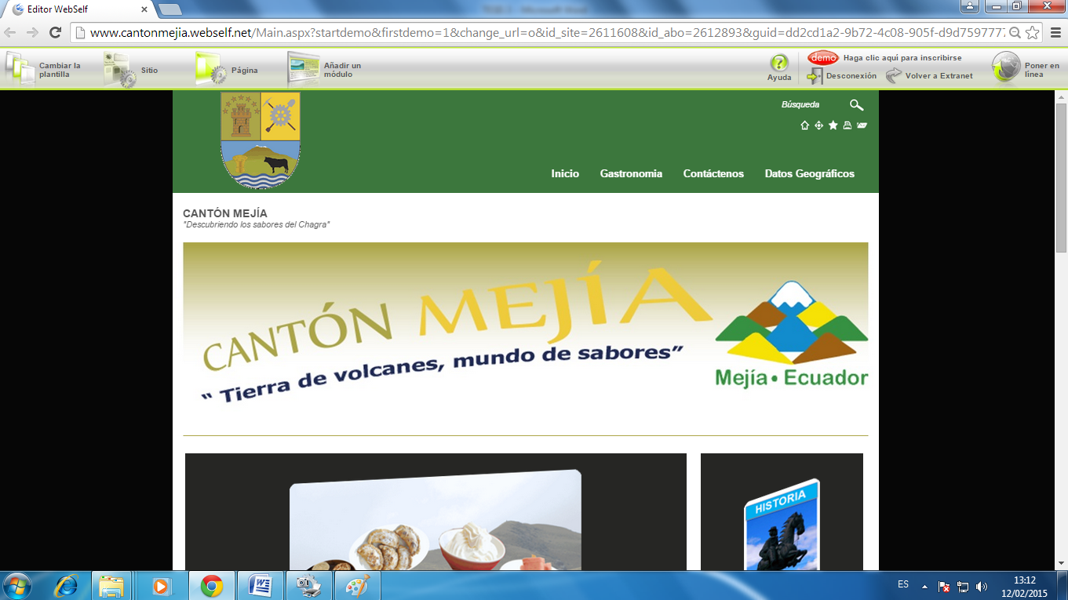
MATERIAL PUBLICITARIO

Slide 18
POSTER Y VOLANTE
Couché: 115gr
Formato: A3
Formato: A5

Slide 19
MAILLING

Slide 20
FACEBOOK

Slide 21
PUBLICIDAD MOVIL
Compañía: Metrotrans
Recorrido:
Sur: Guamaní
Norte: Estadio Olímpico

Slide 22
CAPACITACIONES
Atender bien al cliente es una de las mejores formas de retenerlo.
Bases de producción culinaria basadas en técnicas y saberes ancestrales.
Manipulación de alimentos.
Técnicas de Servicio y Ventas.

Slide 23
COTIZACIÓN
COTIZACIÓN | DIGITAL | OFFSET | OFFSET
Ejemplares | 100 | 500 | 1000
Revista | 1.805,44 | 2.891,84 | 3.745,28
Afiche | 109,76 | 140 | 120,96
Volante | 56 | 87,36 | 120,96
TOTAL | 1.971,20 | 3.119,20 | 3.987,20

Slide 24
COTIZACIÓN
PUBLICIDAD | DISEÑO | IMPRESIÓN O PUBLICACIÓN | SUB TOTAL | IVA | TOTAL
Camisetas | 3 unid | 6 | 9 | 1.08 | 10.08
Gorras | 4 | 5 | 9 | 1.08 | 10.08
Página Web | 300 | 500 | 800 | 96 | 896
Mailing | 0 | 0 | 0 | 0 | 0
Medios de transporte | - | 340 | 299.2 | 40.8 | 340
Facebook | 0 | 0 | 0 | 0 | 0

